Slide 1
Лото в стиле русского языка и литературы
Выполнила:
Ученица 10 класса А
МБОУ СОШ №19
Чувардина
Анастасия
Г. Чита 2022 г.

Slide 2
Введение:
Цели:
Развивающий аспект: развитие мыслительно-речевой деятельности учащихся, умения обобщать, логически верно излагать свои мысли; раскрытие творческих способностей; создание условий для развития коммуникативных навыков;
Воспитательный аспект: развитие системы ценностных отношений к языкознанию; ответственного отношения к собственному слову; воспитание чувства коллективизма и ответственности.

Slide 3
Правила:
принимают участие 3 команды, которые по очереди выбирают номера вопросов. Обсуждение вопроса – 1 минута.
Варианты:
«Простое лото» – победитель тот, кто первый закроет все числа на своих карточках.
«Короткое лото» - победитель тот, кто первый закроет все числа любой одной строки.
«Три на три» - при заполнении кем – либо верхней строки все, кроме игрока, удваивают ставки на кону. При заполнении средней строки игрок забирает половину кона. Выигравший тот, кто первый закрывает нижнюю строку. Весь кон его.

Slide 4
Лото – это …
- это игра, предназначена для поднятия настроения в большой и веселой компании, захватывает своей динамикой. Популярная, традиционно русская игра, пришедшая к нам из глубины веков, и по сей день остается одной из самых популярных настольных игр как для веселой, шумной компании, так и для игры в семейном кругу.

Slide 5
Заводилки!
1 – «кол», 3 – «трое», 10 – «бычий глаз»,
11 – «барабанные палочки»,
12 – «дюжина», 13 – «чертова дюжина»,
18 – «в первый раз», 22 – «утята»,
25 – «опять 25», 44 – «стульчаки»,
50 – «полста», 55 – «перчатки»,
66 – «валенки», 69 – «туда сюда»
77 – «топорики», 88 – «бабушка»,
89 – «дедушкин сосед», 90 – «дедушка»

Slide 6
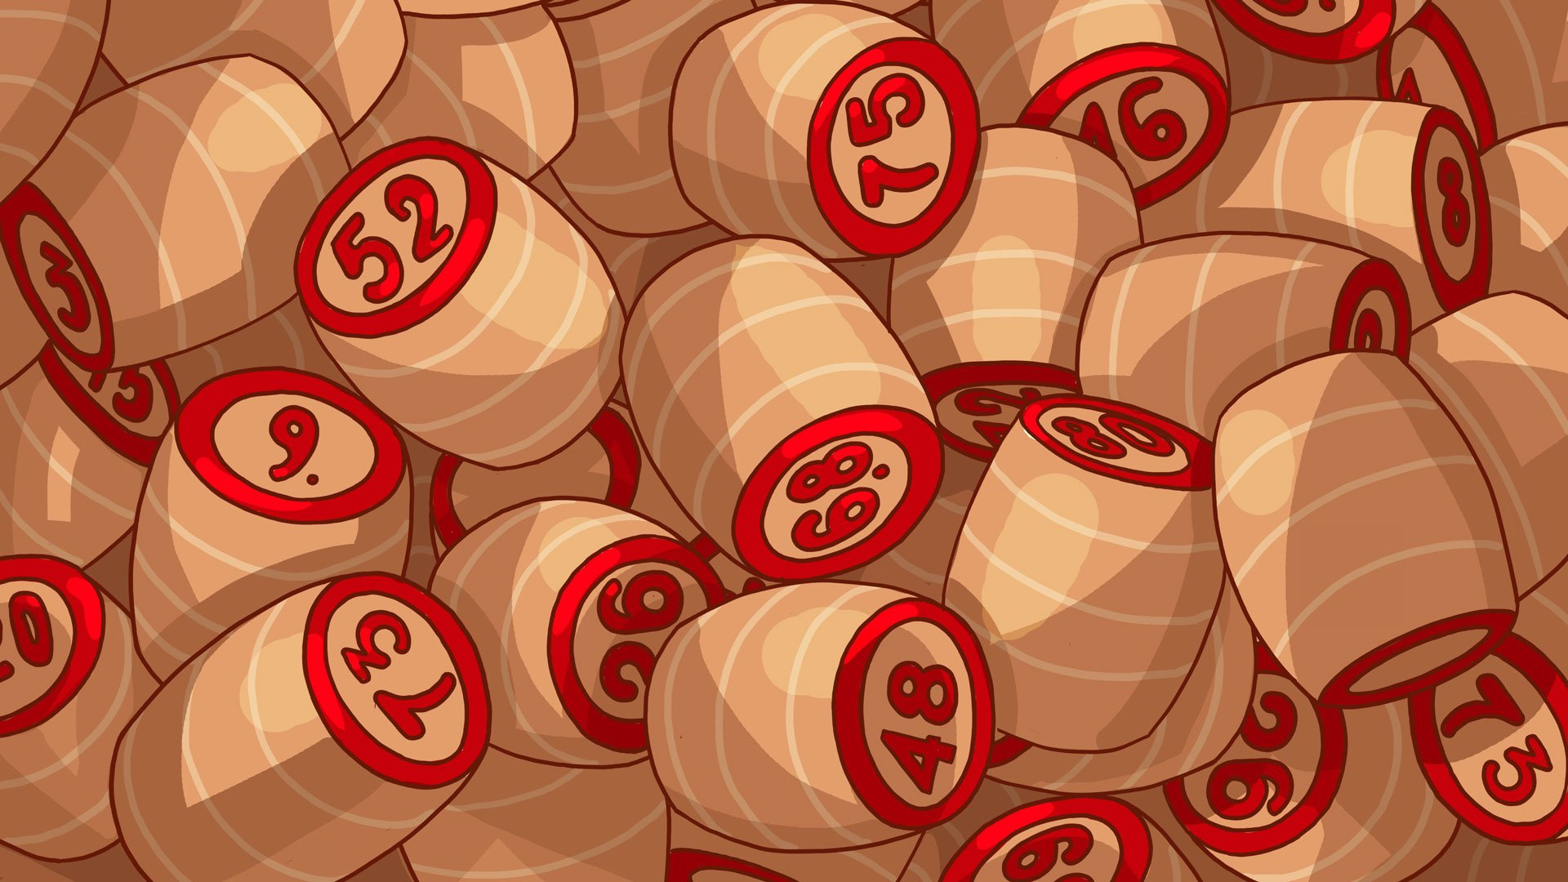
1
2
3
4
5
6
7
8
9
10
11
12
13
14
15
16
19
17
18
20
21
23Задание 23
22
24
25
26
27
28
29
30
31
32
33
34
35
41Задание 41
36
37
38Задание 38
39
40Задание 40
42Задание 42
43Задание 43
44
45
46Задание 46
47Задание 47
48
49
50
51
52
53
54
55
56Задание 56
57Задание 57
58
59
60
61
62Задание 62
63
64
65
66
67
68
69
70
71
72
73
74
75
76
77
78
79Задание 79
80
81Задание 81
82
83
84
86
87
88
89
85Задание 85
90

Slide 7
Задание 1
В предложениях выделены одинаковые по звучанию и написанию слова. Найдите среди них существительные
1. Сегодня днём было очень жарко.
2. Мы остались очень довольны днём, проведённым за городом.
3. Днём раньше к нам приехали гости из Москвы.
4. Постарайся сделать уроки днём, чтобы вечер у нас был свободен.
5.Своим днём рождения я остался доволен.

Slide 8
Задание 2
Подберите общие окончания.
Ат
Бр
Гн
Д
К
Л
Р
С
Т
Хр

Slide 9
Задание 3
В
Гл
Д
Дл
М
Ос
Т
Ш

Slide 10
Задание 4
Б
Г
М
Ст
Сп
Ч
С
Ш

Slide 11
Задание 5
Из стихотворения С. Орлова выпишите все числительные
В нём дюжина дождей и солнца суток сорок, В нём пара сотен зорь и полдесятка гроз, Сто тысяч в нём токȯв и шин машинных шорох, Комбайнов ровный рёв и ливни синих звёзд.

Slide 12
Задание 6
Сколько в этом четверостишии прилагательных?
Ржавеет золото, и истлевает сталь Крошится мрамор. К смерти всё готово. Всего прочнее на земле – печаль И долговечней – царственное слово.

Slide 13
Задание 7
Найдите в четверостишии местоимения. Определите их разряд.
Ни у кого и ни за что не спросим Про то, что не расскажем никому… Но кажутся кривые сучья сосен Застывшими «зачем» и «почему».

Slide 14
Задание 8
Найдите в стихотворении предлоги
…И снилось мне, что мы, как в сказке, Шли вдоль пустынных берегов Над диким синим лукоморьем, В глухом бору, среди песков. И весел звучный лес, и ветер меж берёз Уж веет ласково, а белые берёзы Роняют тихий дождь своих алмазных слёз И улыбаются сквозь слёзы.

Slide 15
Задание 9
Какой частью речи являются выделенные слова?
Сапоги мои – скрип да скрип Под берёзою, Сапоги мои – скрип да скрип Под осиною.

Slide 16
Задание 10
Какой частью речи является выделенное слово?
Вдруг слышу крик и конский топ. Подъехали к крылечку.

Slide 17
Задание 11
Найдите четвёртую лишнюю строчку
бегущий страдающий летевший играющий

Slide 18
Задание 12
Найдите четвёртую лишнюю строчку
1)узнанный 2)говорящий 3) спешивший 4) растущий

Slide 19
Задание 13
В каком из предложений есть наречие:
Никиту повели (в) глубь коридора. Рыба ушла (в) глубь. Лесник всё вёл и вёл (в) глубь леса. Иду (в) глубь двора.

Slide 20
Задание 14
В каком из предложений есть наречие:
Никиту повели (в) глубь коридора. Рыба ушла (в) глубь. Лесник всё вёл и вёл (в) глубь леса. Иду (в) глубь двора.

Slide 21
Задание 15
Преобразуйте предложения с причастным оборотом в предложения с деепричастным оборотом
Грузинка, /державшая кувшин над головой/, узкой тропой сходила к берегу. Писатель, /увлёкшийся работой/, не заметил приближения ночи.

Slide 22
Задание 16
Какой частью речи являются выделенные слова?
Наточил нож острее. Слово стрелы острее.

Slide 23
Задание 17
Преобразуйте предложения с причастным оборотом в предложения с деепричастным оборотом
Художник, /нарисовавший картину/, подарил её своему другу. Девочка,/играющая на пианино/, смотрит в нотную тетрадь.

Slide 24
Задание 18
Укажите глагол
1) должен 2) проход 3) ослаб 4) прочь

Slide 25
Задание 19
Какой частью речи являются выделенные слова?
Трусливый друг страшнее врага, ибо врага опасаешься, а на друга надеешься. (А. Толстой) Когда почувствовал беспомощность, стало страшнее.

Slide 26
Задание 20
Какой частью речи являются выделенные слова?
Трусливый друг страшнее врага, ибо врага опасаешься, а на друга надеешься. (А. Толстой) Когда почувствовал беспомощность, стало страшнее.

Slide 27
Задание 21
Найдите «четвертое лишнее».
1. Любить, бить, давить, рубить. 2. Синеть, чернеть, петь, звенеть.

Slide 28
Задание 22
Укажите деепричастия
А) остановившийся Б) сначала В) улыбнувшись Г) сидя

Slide 29
Задание 23
Подберите русские эквиваленты (соответствия) к следующим пословицам:
А) Как псу муха (польск.)
Б) Когда свинья в желтых шлепанцах вскарабкается на грушу (болгарск.)
В) И в хороших огородах есть гнилые тыквы (осетинск.)

Slide 30
Задание 24
Замените устаревшие названия частей человеческого тела, часто встречающиеся в русской поэзии, их современными синонимами:
чело, ланиты, уста, очи, выя, перси, рамена, десница, перст

Slide 31
Задание 25
Чем с точки зрения морфологии отличаются приведенные ниже предложения? Поясните свой ответ.
А)Ему было СТРАШНО.
Б) Ему было СТРАШНО интересно.
В) Выражение его лица было СТРАШНО

Slide 32
Задание 26
Замените заимствованные слова русскими синонимами:
Дифирамбы, приоритет, плагиат, деградация, привилегия

Slide 33
Задание 27
.Разберите по членам два предложения и сравните их грамматическую структуру, записав в скобках характеристику каждого:
А) Кажется, что ей не больше шестнадцати лет.
Б) Кажется, ей не больше шестнадцати лет.

Slide 34
Задание 28
Известно, что глагол в форме инфинитива может быть любым членом предложения. В приведенных предложениях подчеркните инфинитив как член предложения.
1)Дрессировщик научил тигра прыгать через обруч.
2)Мне захотелось немедленно уехать.
3)Митингующие выступили с требованием увеличить заработную плату.
4)Я пришел поблагодарить вас за помощь.
5)Попытка подготовиться к экзамену за два дня успеха не принесла.

Slide 35
Задание 29
Подберите слова разных частей речи, состоящие из трёх букв.

Slide 36
Задание 30
Во времена А. С. Пушкина ударение в некоторых словах отличалось от современного образца. Найдите это слово и запишите его.
Полна народу зала; // Музыка уж греметь устала…

Slide 37
Задание 31
Перестановка в слове. Приходилось ли вам разгадывать анаграммы? Анаграмма – слово, образованное путём перестановки из всех букв исходного слова. Отгадай пару слов в анаграмме:
Под седоком я мчусь как птица. Но справа буква лишь одна на левый край переместится, вмиг превращусь я в грызуна.

Slide 38
Задание 32
Подберите к словам антонимы так, чтобы первые буквы составили слово.
широкий –
твёрдый –
старый –
скучный –
дробный –
неряшливый –

Slide 39
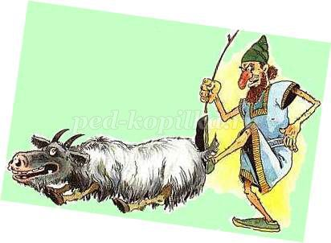
Задание 33
Весёлый художник изобразил на рисунке фразеологизм. Назовите его.

Slide 40
Задание 34
Однажды на Руси ... 17 октября на Руси — День святых Кузьмы и Демьяна. Хозяева рассчитывались с работниками. Полностью расчеты сельских богатеев с батраками заканчивались 26 ноября, в день святого Егория.
Что означали на Руси глаголы, образованные в связи с этим событием, - "подкузьмить" и "объегорить"?

Slide 41
Задание 35
Составьте слово, переставив буквы:
КЛЕРОЗА
БАДУСЬ
РВАНЬЯ
ЛАУЦИ.

Slide 42
Задание 36
Объясните смысл пословицы.
У него слово слову костыль подаёт.

Slide 43
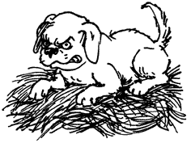
Задание 37
Какой фразеологизм изображён на картинке?

Slide 44
Задание 38
Отгадай фразеологизм
Тянуть канитель

Slide 45
Задание 39
Образуйте существительные множественного числа родительного падежа от слов:
Баржи – барж будни – будней
Плечи – плеч дыни – дынь
Простыни – простынь полотенца – полотенец

Slide 46
Задание 40
Виды сложных предложений, которые связываются по смыслу и интонационно?

Slide 47
Задание 41
Как называются слова, пришедшие в русский язык из других языков?

Slide 48
Задание 42
Раздел науки о языке, изучающий части речи?

Slide 49
Задание 43
Фамилия известного автора-составителя словаря?

Slide 50
Задание 44
Стихотворение И. С. Тургенева в прозе о языке?

Slide 51
Задание 45
Как называется разговор двух или более лиц?

Slide 52
Задание 46
Сколько букв в русском алфавите?

Slide 53
Задание 47
Слова одинаковые по звучанию, но разные по значению?

Slide 54
Задание 48
Как звали братьев-монахов, которые в 9 веке создали славянский алфавит?

Slide 55
Задание 49
Что означает фразеологизм «дамоклов меч»?

Slide 56
Задание 50
Какие знаки препинания ставятся в конце повествовательных предложений?

Slide 57
Задание 51
Как называются главные члены предложения?

Slide 58
Задание 52
Сколько «а» в слове «сорока»?

Slide 59
Задание 53
Сколько склонений в русском языке?

Slide 60
Задание 54
К какой части речи относятся слова «уж», «замуж», «невтерпеж»?

Slide 61
Задание 55
Какая первая буква пишется в слове «интеллигенция»

Slide 62
Задание 56
На листах учащиеся дописывают только животных ( кто больше за 1 мин. – 1 балл)
Голоден как ________________
Хитёр ка ___________________
Труслив как ________________
Изворотлив как _____________
Здоров как _________________
Надут как __________________
Нем как ___________________
Грязён как _________________
Упрям как _________________
Колюч как _________________
Болтлив как ________________

Slide 63
Задание 57
На листах начало пословицы, нужно дописать вторую её половину:
Весна красна цветами, а
Декабрь год кончает, а
Нет милее дружка, чем
Сначала подумай, а
Делу время, а
Семь раз отмерь, а
Что посеешь, то
Труд человека кормит, а
Чтобы рыбку съесть, надо

Slide 64
Задание 58
Кончил дело –
Кто рано встаёт, тому
Скучен день до вечера, коли
Не сиди сложа руки, так
У лодыря Егорки
Звону много, а
Не спеши языком, а

Slide 65
Задание 59
Один учёный лингвист из слова ЛЕКАРСТВО за 1 минуту составил 180 слов. А сколько слов сможет составить ваша команда из букв слова
Л Е К А Р С Т В О

Slide 66
Задание 60
Агнец –это:
а) ангел;
б) ягнёнок;
в) огонь.

Slide 67
Задание 61
Где вам могли встретиться буки?
а) в лесу;
б) в книге;
в) на карте.

Slide 68
Задание 62
Можно ли сейчас побывать в весях?
а) да;- это деревня, селение
б) нет.

Slide 69
Задание 63
Решите пропорции

Slide 70
Задание 64
Как в литературоведении называется необычный порядок слов?

Slide 71
Задание 65
Сколько звуков в слове "опять”?

Slide 72
Задание 66
Назвать возлюбленную Обломова.

Slide 73
Задание 67
Исключите лишнее: роман, рассказ, элегия, повесть

Slide 74
Задание 68
Несколько предложений, связанных по смыслу и грамматически?

Slide 75
Задание 69
звучит запись увертюры к опере "Руслан и Людмила”. Вопрос: кто автор музыки?

Slide 76
Задание 70
Как называется одинаковое построение рядом расположенных предложений?

Slide 77
Задание 71
Как в литературоведении называется преувеличение?

Slide 78
Задание 72
В рамках какого литературного направления написана "Бедная Лиза” Н.М.Карамзина? (Сентиментализм)

Slide 79
Задание 73
Словосочетание "друг другу” пишется с дефисом или без?

Slide 80
Задание 74
К какому пласту лексики относятся слова "перст”, "очи”, "виждь”, "внемли”?

Slide 81
Задание 75
Какие чеховские герои встретились на вокзале Николаевской железной дороги?

Slide 82
Задание 76
Какой герой А. Пушкина не мог отличить ямб от хорея?

Slide 83
Задание 77
Пятая буква русского алфавита?

Slide 84
Задание 78
в названии каких произведений есть кличка животного или зверя?

Slide 85
Задание 79
Первый звук в слове "яблоко”?

Slide 86
Задание 80
Образное художественное определение?

Slide 87
Задание 81
Сколько карт назвала Герману старая графиня в "Пиковой даме”?

Slide 88
Задание 82
Приставка, корень, суффикс – это…?

Slide 89
Задание 83
Сколько окончаний в слове "тремястами”?

Slide 90
Задание 84
Поэт ХХ века Сергей Александрович …?

Slide 91
Задание 85
Подберите прилагательное к слову "тюль”

Slide 92
Задание 86
Синоним к слову "обаяние”?

Slide 93
Задание 87
В каком произведении А.С. Пушкина имя главного героя Петр?

Slide 94
Задание 88
1814 – год рождения какого русского поэта?

Slide 95
Задание 89
Виды связи предложений в тексте: цепная и…?

Slide 96
Задание 90
Автор статьи "Луч света в тёмном царстве”?

Slide 97
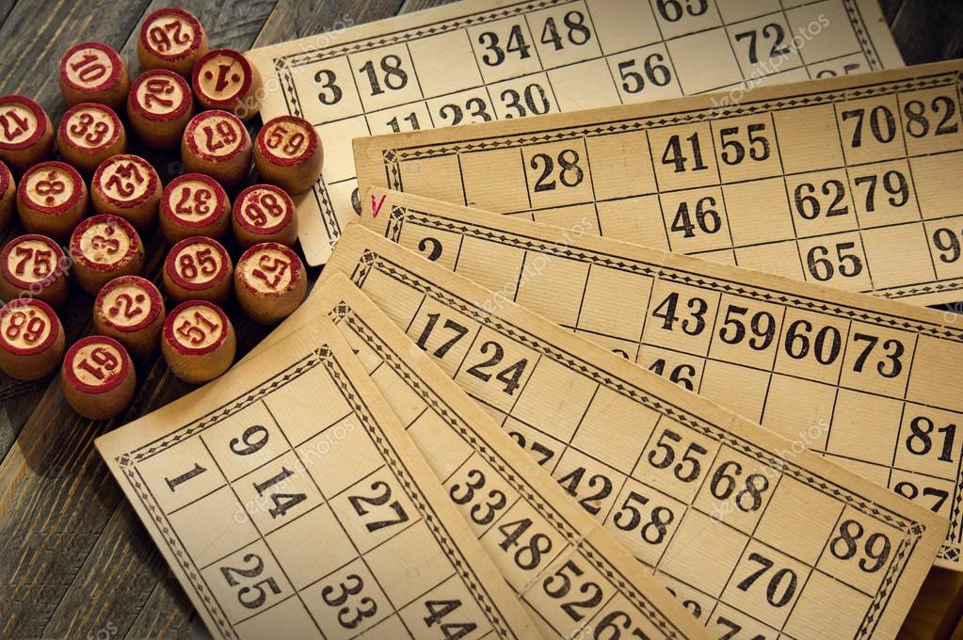
Спасибо за игру

